Slide 1
把 NI PXI 換成自製驅動板
可編程光子晶片自動校正與後端讀出

Slide 2
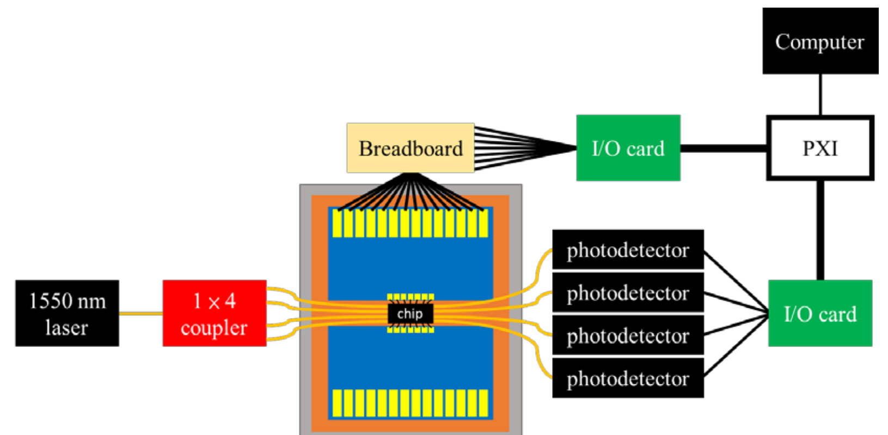
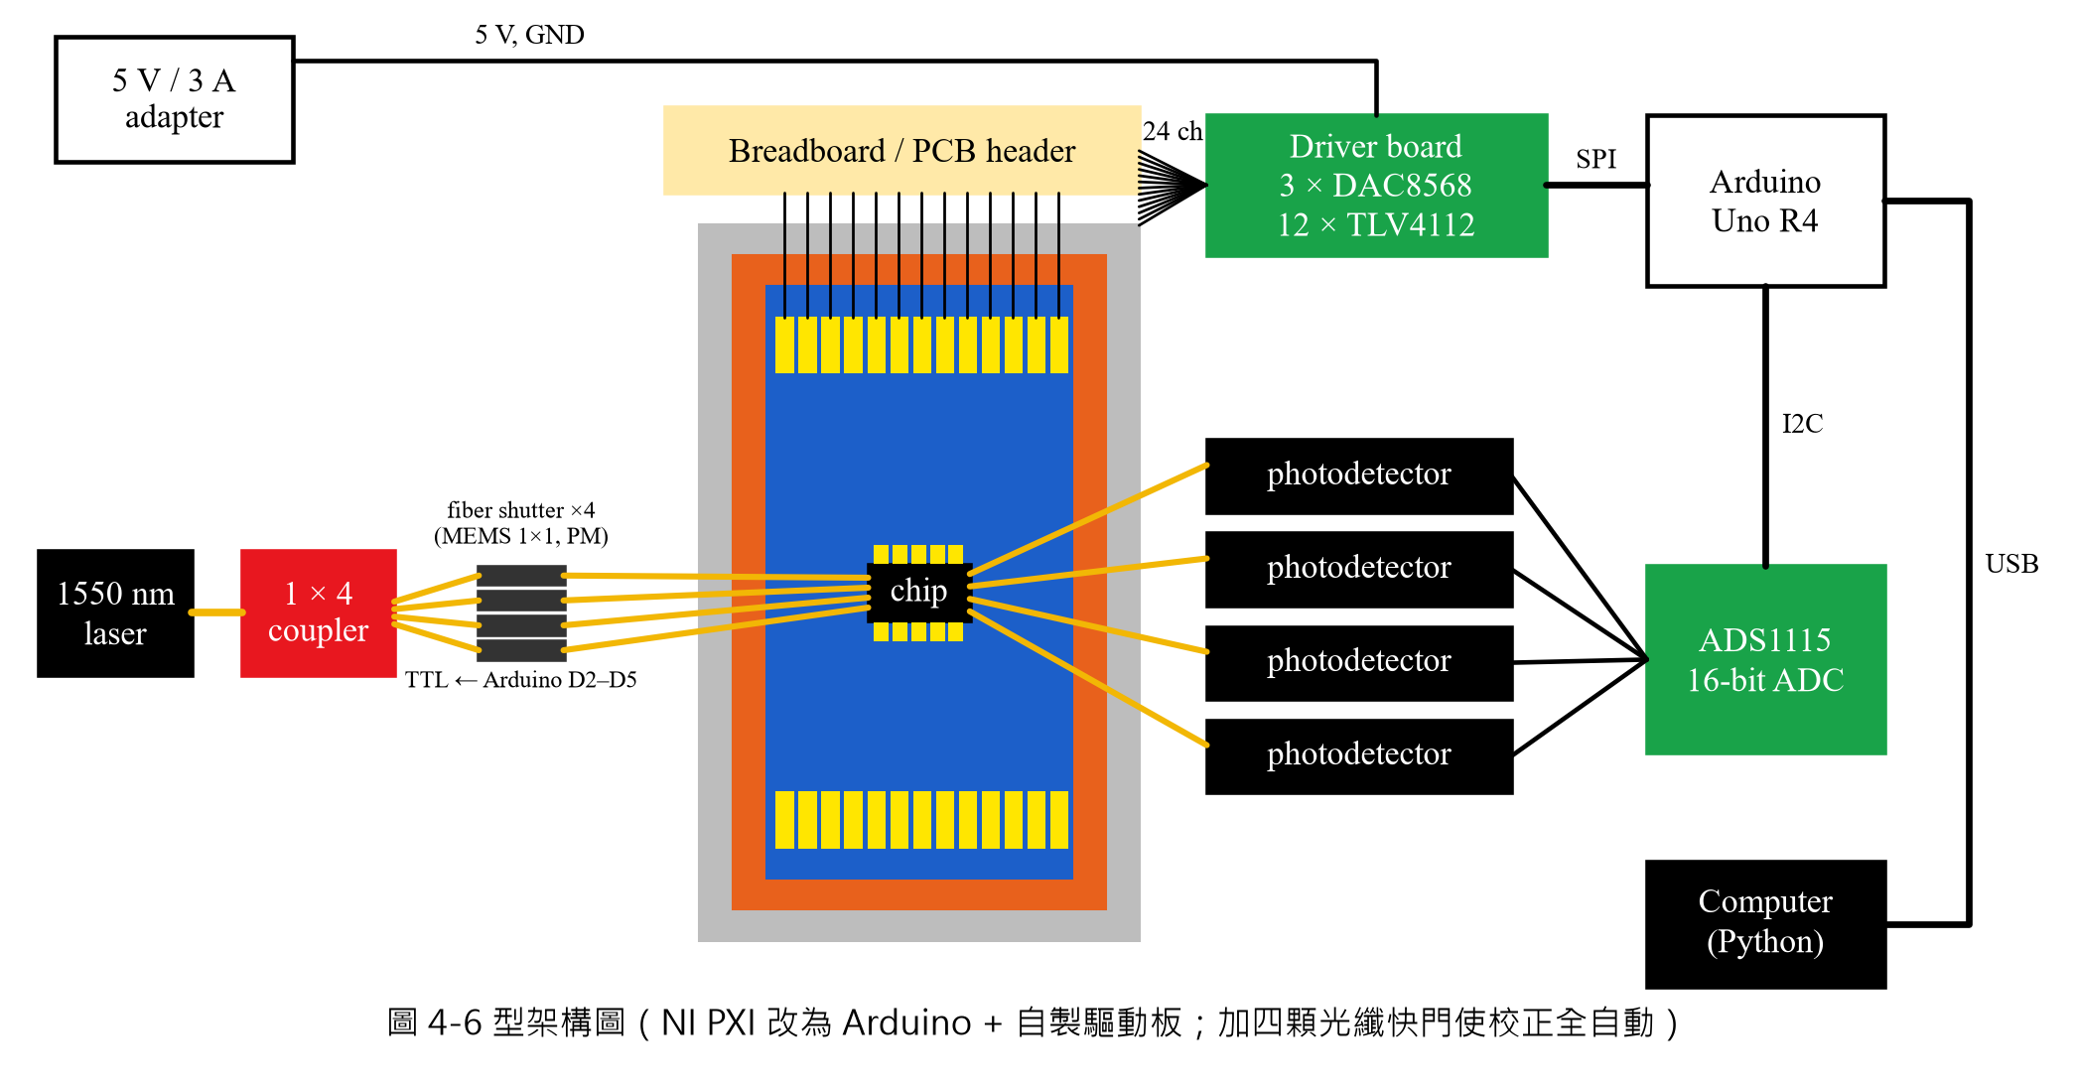
現況：PXI 在這個實驗裡只做兩件事
現況：碩論圖 4-6（NI PXI 加兩張 I/O card）
提案：Arduino 加自製驅動板，加四顆光纖快門
1
送電
2
讀光
3
碩論自述的缺點
48 路類比輸出給 24 個加熱器，0 到 1.7 V 一步 0.1 V；單路 10 mA，兩路並聯推一顆
4 路類比輸入讀光偵測器
0.1 V 一步在 1.7 V 附近約 40°；4 線共地串擾；加熱後相位漂移（5.5 節）
2

Slide 3
想法：四類元件就做得到，而且更細、全自動
校正是慢慢掃電壓、讀光強、換輸入光路；不需要 PXI 的速度，需要的是解析度、電流、乾淨的地，和不用人換光纖。
DAC8568A
TLV4112
ADS1115
光纖快門 ×4
16 位元、8 路，三顆共 24 路
高電流運算放大器，一路 30 mA
16 位元 ADC，4 路
MEMS 1×1，保偏 1550，TTL
38 µV 碼距，取代 0.1 V 一步
一路推一顆加熱器，不必並聯
讀 4 顆光偵測器
切換輸入光路，校正全自動
Arduino Uno R4 當大腦，USB 接電腦；LabVIEW 換成 Python。驅動板材料約數千元，快門另詢價。
3

Slide 4
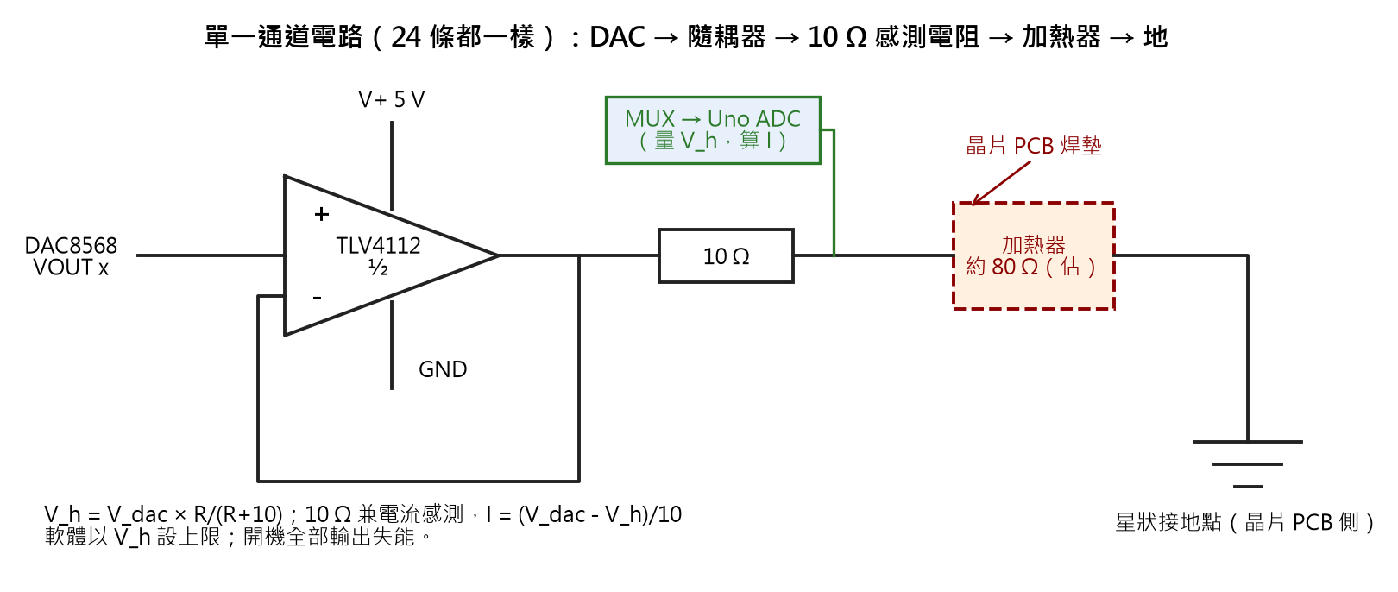
做法：一條通道的電路，24 條都一樣
組裝順序
先量一顆加熱器的電阻（碩論沒寫，估 80 Ω）
1
一顆 DAC、一顆運放接假負載驗證
2
24 路滿載跑 10 分鐘看溫度
3
接光偵測器與 ADC
4
最後接晶片，軟體上限鎖 1.7 V
5
4

Slide 5
全自動校正：加四顆光纖快門，不用人換光路
碩論校正要換三次雷射輸入（4.3 節「根據畫面上的說明改變雷射的輸入通道」），這是人手動作。
1550 nm
雷射
1 × 4
耦合器
快門 ×4
MEMS 1×1 PM
晶片
四個輸入
Arduino D2–D5 → TTL
校正步驟 | 雷射輸入 | 校正的 MZI
θ 第一、二步 | 只開輸入 1 | 5、3、1，再 6、4
θ 第三步 | 只開輸入 3 | 2
φ 全部 | 每顆成對開兩條 | 1、2，再 3，再其餘
Agiltron FFSW 1×1，PM1550，含驅動板
損耗約 0.2 dB，切換 5–20 ms
Latching：切換後不耗電，少熱漂
交期約 5 週，要先訂
價格詢價中
目標：θ 到 φ 一支腳本跑完、無人看管。時間與重現性先實測，通過再談定期重校。
5

Slide 6
優點：全自動、接法更乾淨
1 : 1
0 次
一路推一顆加熱器
人手換光路
碩論 4.2：PXI 單通道 10 mA 上限「不足以讓相位產生一個 2π 的偏移」，須兩通道並聯、共 48 路；4.3：「兩通道的施加電壓不同，進而使實驗數據產生偏差，甚至損毀元件」
快門切換輸入，θ 到 φ 一支 Python 腳本跑完；控制、擬合、分析同一套程式。
6

Slide 7
再加一層：讓 AI 代理當校正助手
腳本動手（確定性、快、便宜）
AI 動腦（Claude Code／Codex）
掃電壓、讀光強、擬合曲線、算相位
載入么正矩陣後分解成 24 個相位
串列埠由常駐 Python 服務獨占
改腳本、改參數，直接跑
看曲線判斷：對比不足、雙峰、漂移
處理意外：斷線、讀值異常，自己查再重跑
只能呼叫 run_scan／read_status／stop，碰不到串列埠與保護設定
一句話：和現在讓 AI 幫忙跑分析、看數據一樣，只是多一條線接到晶片。安全由硬體和死程式把關。
7

Slide 8
校正方法也能升級
1
整條曲線擬合
S = B + A·cos(φ₀ + a·P)，橫軸用實測熱功率 P = V·I，不只挑最大最小兩點
2
每路回讀 V 與 I
10 Ω 兼感測電阻，抓短路、斷路、電阻隨溫度變化
3
熱串擾補償
逐顆小擾動量耦合矩陣 δφ ≈ K·δP，再限功率求解
4
接軌斷層掃描
四個輸出強度吻合不等於複數 U 正確；成對同調輸入掃相位才量得到相位
8

